Slide 1
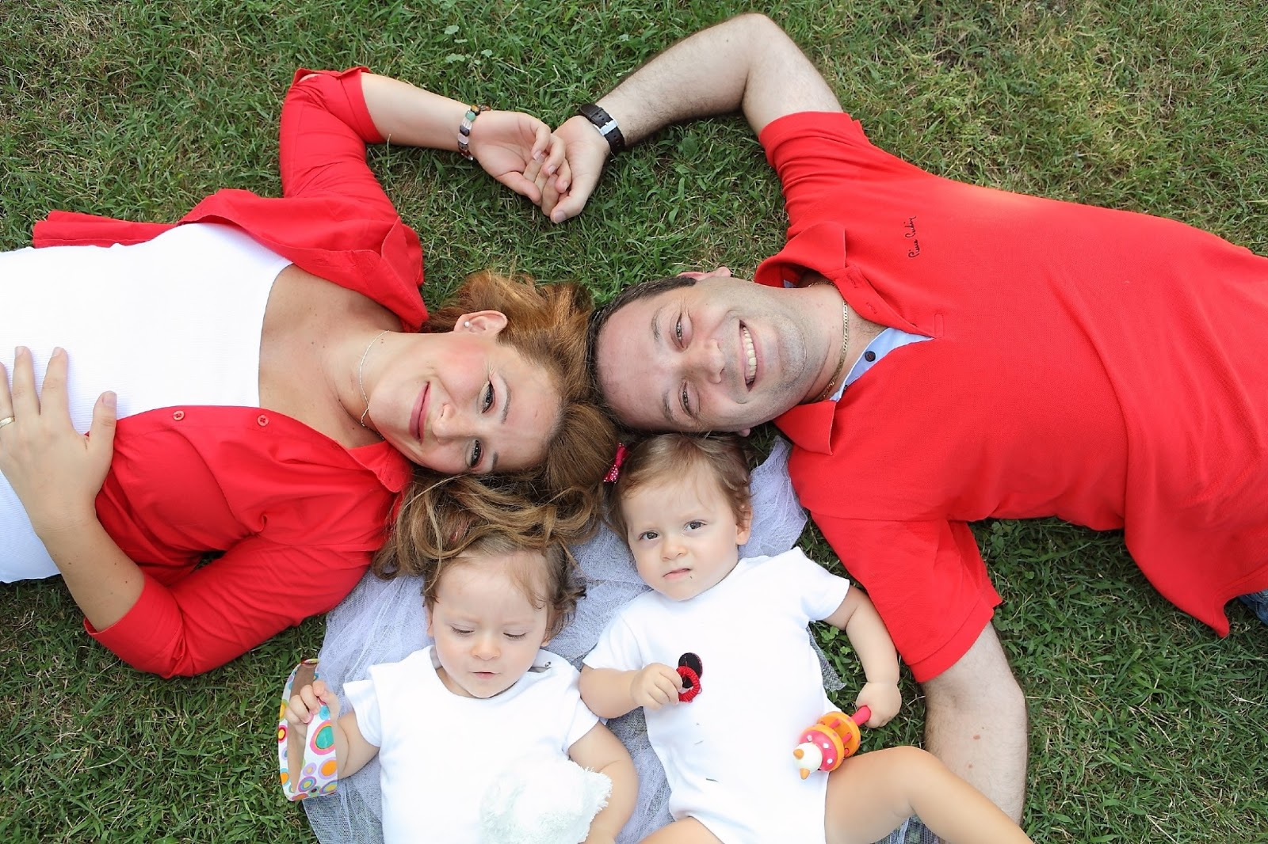
ENGELLİ ÇOCUĞA SAHİP AİLELERİN YAŞADIĞI SORUNLAR

Slide 2
1. DUYGUSAL SORUNLAR

Slide 3
.
Geniş ailenin kaybedilmesi kapitalizm için bir fayda sağlıyordu, böylece küçültülmüş ailenin toprağa ve atalara sadakati kalmayacak, hareketlilik artacak, yer değiştirmeyle birlikte iş ve tüketim sahaları da genişleyecekti. Ama çekirdek aile bir evvelki nesille en yeni neslin irtibatının kopması, onlardan alınan hayat bilgisinin azalması anlamına da geliyordu.

Slide 4
.
Annelerin en büyük korkusu çocuklarının ölmesiymiş…
Engelli annelerinki çocuklarından önce ölmek..!

Slide 5
2. SOSYAL SORUNLAR

Slide 6
,
Sosyal çevrenin engelli bireye yönelik meraklı bakışları ailelerde ve engellilerde suçluluk, ayıplanma gibi pek çok karmaşık duygunun oluşmasına neden olmaktadır.

Slide 7
.
Gözler üzerimizde film seyreder gibi İnsanlar bizi seyrediyor, bunu bizlere ızdırap vermek için yapmadıklarını biliyoruz ama sonuç değişmiyor

Slide 8
.
En önemli sosyalleşme aracı
EĞİTİMDİR

Slide 9
.
Toplumsal kaynakların engelliler açısından ulaşılabilir olması için;
.Eşitlik
.Saygınlık
.Kendi geleceğini belirleme
.Ayrımcılık yapılmaması

Slide 10
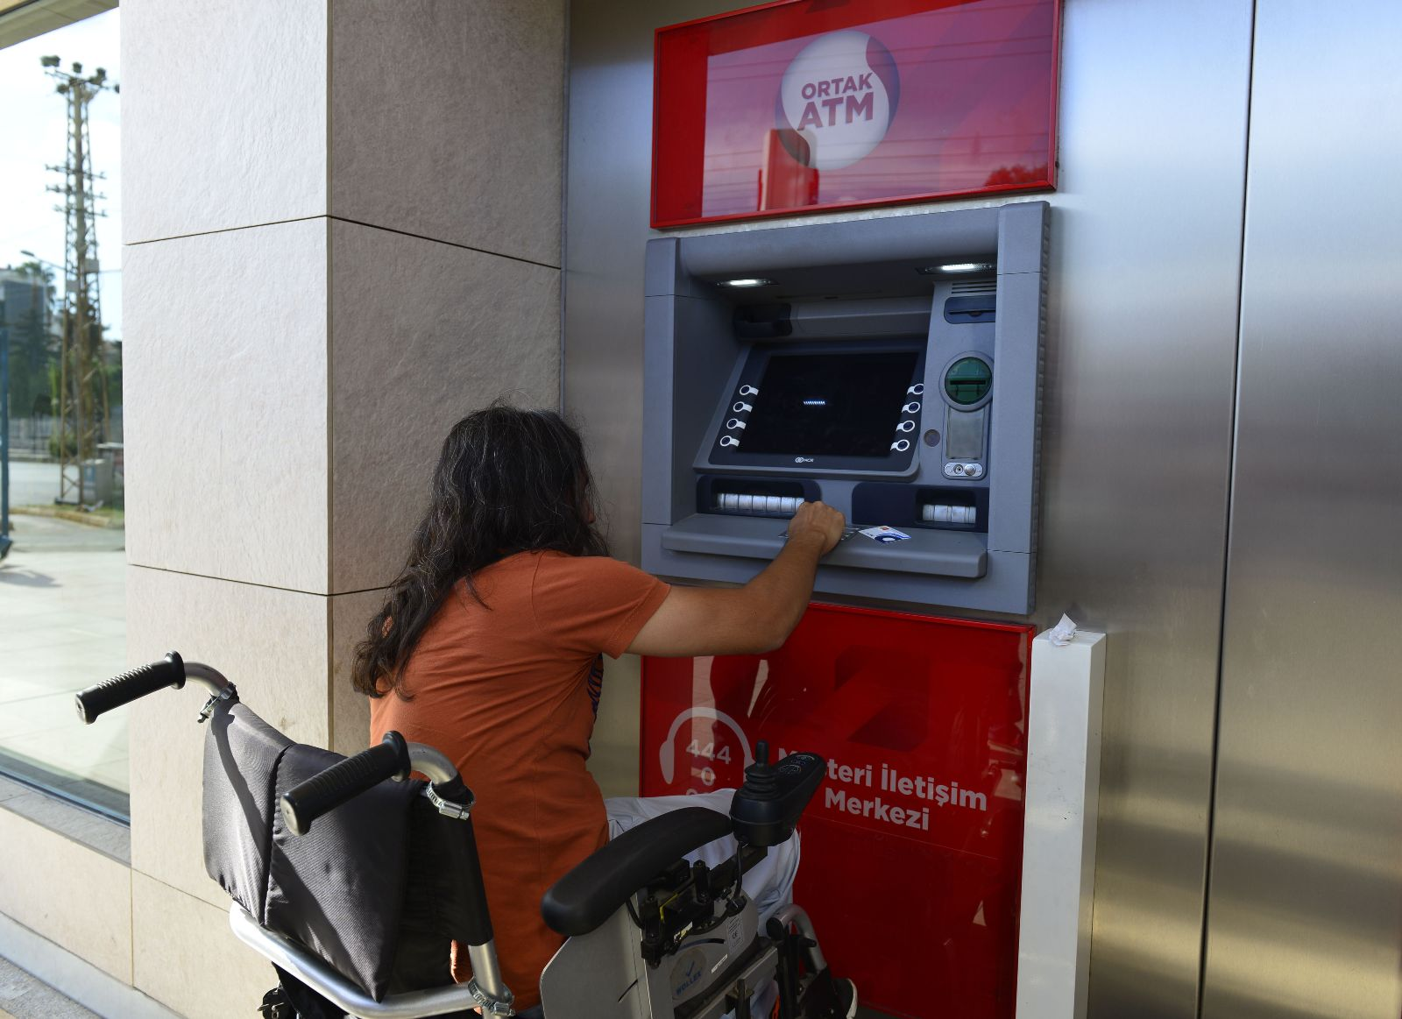
3. EKONOMİK SORUNLAR

Slide 11
4. FİZİKSEL SORUNLAR

Slide 12
.
Özrün yada kronik hastalığın engele dönüşmemesi için aile hayatında, toplum yapısında ve fiziksel çevrede özel düzenlemelerin yapılması gerekmektedir.

Slide 13
.
Çocuğa yeterince fırsat verilirse her engellinin topluma katacağı çok şeyleri vardır.

Slide 14
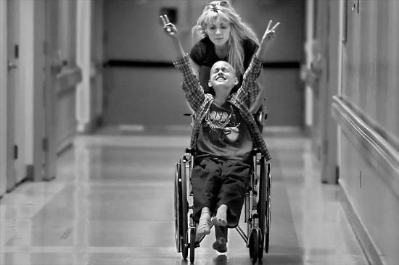
.
Çocuğunun kendi işini kendisinin yapmasına fırsat ver

Slide 15
Dinlediğiniz İçin Teşekkürler…

